Slide 1

ỦY BAN NHÂN DÂN QUẬN LONG BIÊN
TRƯỜNG MẦM NON HOA MỘC LAN
LÀM QUEN VĂN HỌC
Thơ: Miệng xinh
Lứa tuổi: 24 - 36 tháng

Slide 2

I. Mục đích yêu cầu:
1. Kiến thức:
- Trẻ nhớ tên bài thơ, tên tác giả. Trẻ thuộc thơ, hiểu nội dung bài thơ “miệng xinh”
2. Kĩ năng:
- Trẻ đọc rõ lời bài thơ, thể hiện được giọng điệu khi đọc thơ.
3. Thái độ:
- Giáo dục trẻ phải chơi đoàn kết với các bạn
II. Chuẩn bị:
- Hình ảnh minh họa nội dung bài thơ.

Slide 3

ỔN ĐỊNH TỔ CHỨC

Slide 4
CÔ ĐỌC THƠ
CHO TRẺ NGHE

Slide 5

Bài thơ:
Miệng xinh

Slide 6
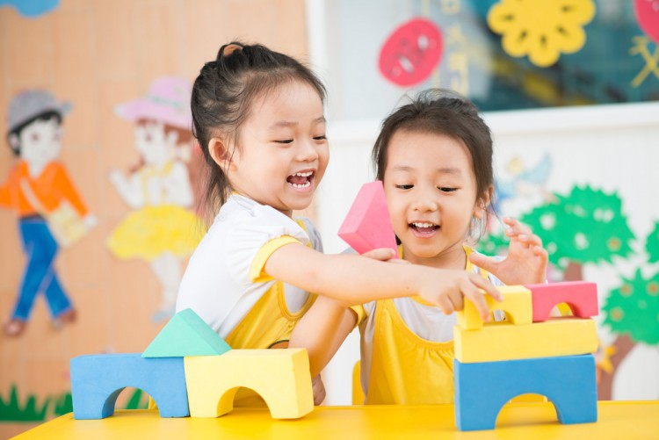
Các cháu chơi với bạn

Slide 7
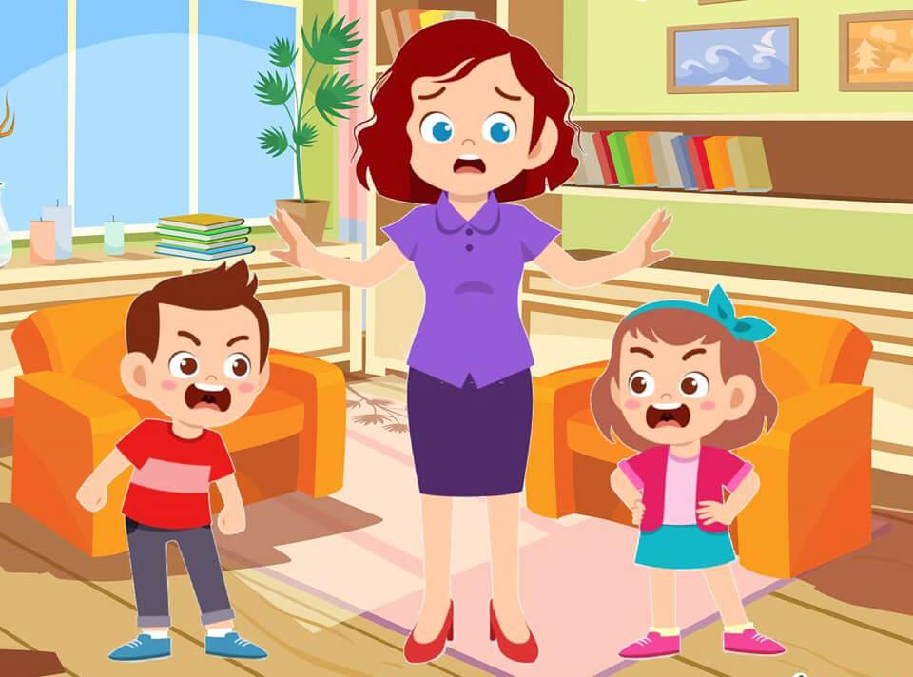
Cãi nhau là không vui

Slide 8
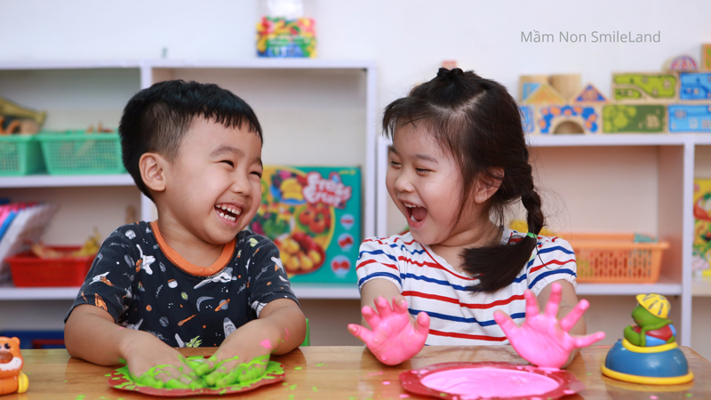
Miệng các cháu xinh thế
Chỉ nói điều hay thôi

Slide 9

Đàm thoại - trích dẫn

Slide 10

Cô vừa đọc cho cả lớp nghe bài thơ gì?

Slide 11
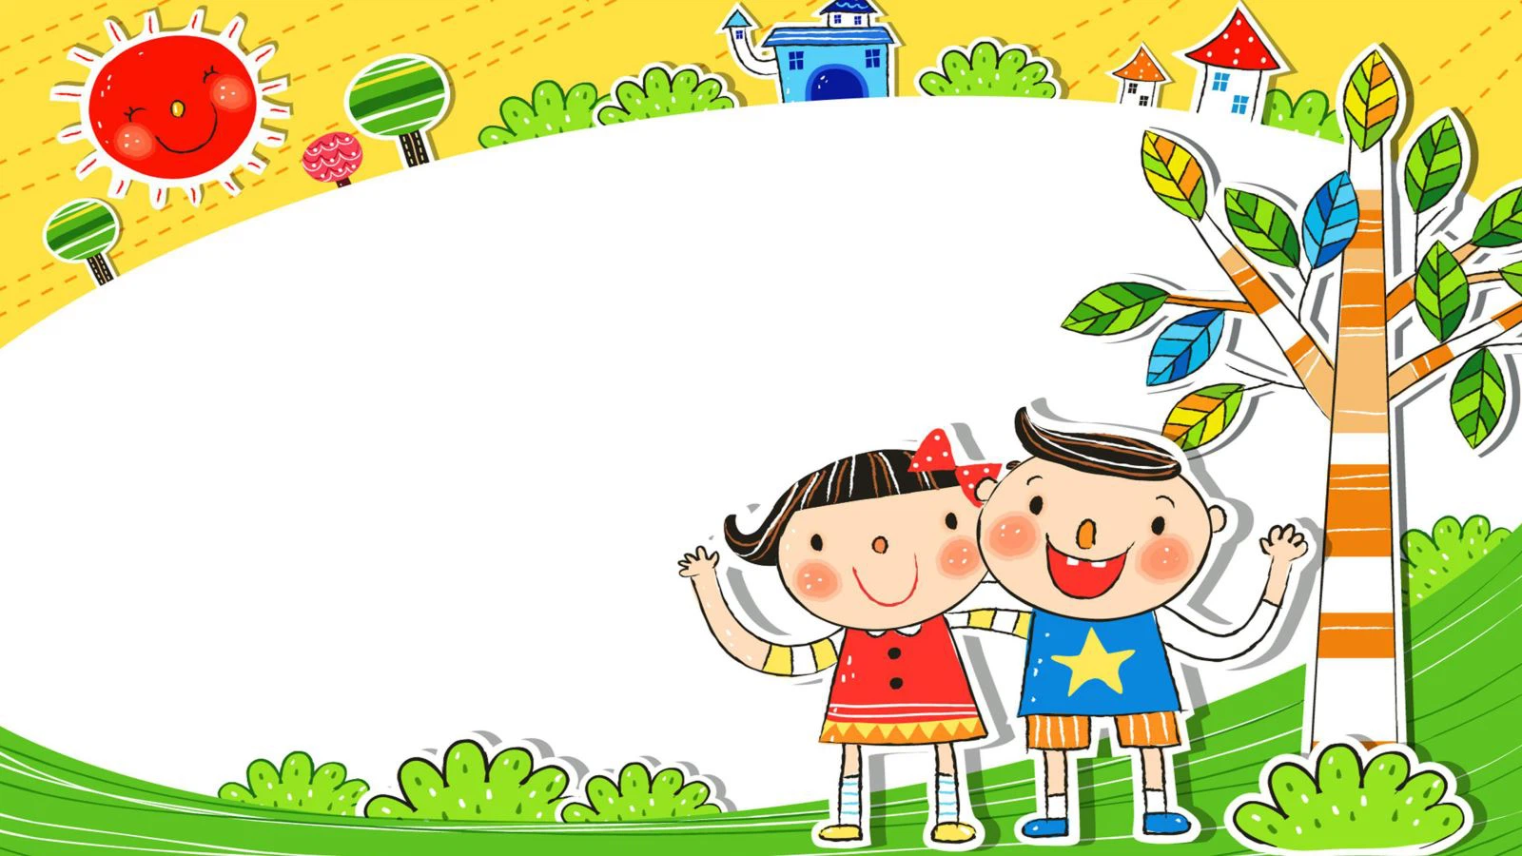
Bài thơ khuyên các bạn nhỏ chơi với nhau phải như thế nào?

Slide 12
Các cháu chơi với bạn
Cãi nhau là không vui

Slide 13
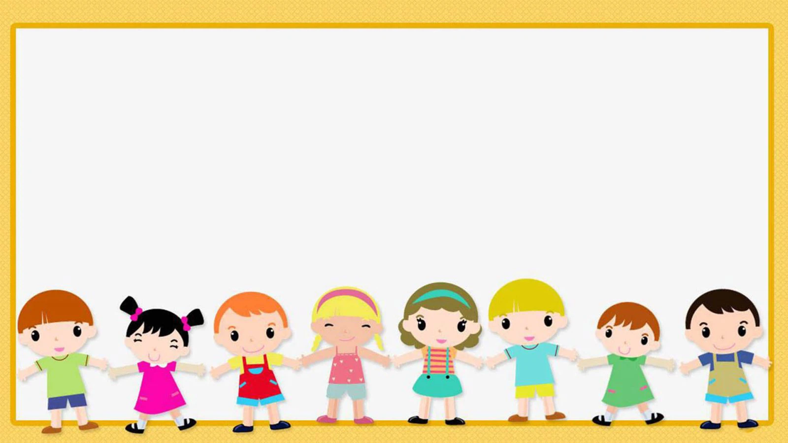
Miệng xinh của các con chỉ nên nói những điều gì?

Slide 14
Miệng các cháu xinh thế
Chỉ nói điều hay thôi

Slide 15

Cô dạy trẻ đọc thơ

Slide 16

KẾT THÚC

